Slide 1
KİMYASAL MADDE
Doğal halde bulunan veya bir üretim sonucu elde edilen, veya herhangi bir işlem sırasında veya atık olarak ortaya çıkan kimyasal element, bileşik veya karışımlar
kararlılığını sağlamak üzere kullanılan katkı maddeleri ihtiva edebilir.
üretim işleminden kaynaklanan safsızlığı ihtiva edebilir.

Slide 2
Kimyasal Etkenler
Kimyasal etkenler, endüstride en fazla meslek hastalığına neden olan etkenlerdir. Endüstrinin çeşitli sektörlerinde üretimin türü ve süreci gereği kimyasal maddeler kullanılmaktadır
Kimyasal Maddeler
Örneğin, asitler, tozlar, üst solunum yollarına etki yapan tahriş edici maddeler; boğucu gazlar, olefin hidrokarbonlar, alifatik alkoller gibi anestetik ve narkotik maddeler; halojenli hidrokarbonlar, benzol, fenol, sinir sistemi zehirleri, toksik metaller gibi sistematik zehirler... kansere, akciğer hastalıklarına, cilt hastalıklarına vs. gibi meslek hastalıklarına neden olur

Slide 3
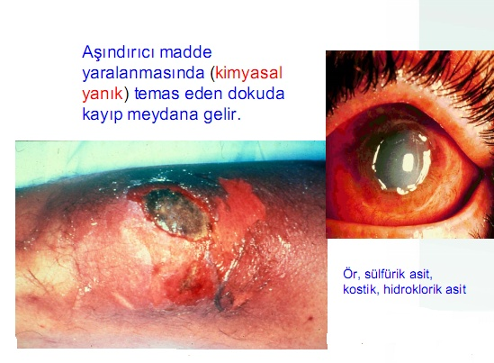

Slide 4
KİMYASALLARIN VÜCUDA GİRİŞ YOLLARI
Kimyasallar, vücuda bilinen üç yoldan girerek sağlığa zarar verirler
Solunum
Absorbsiyon (deri veya gözlerden absorbe edilerek)
Sindirim (yiyerek, içerek)

Slide 5
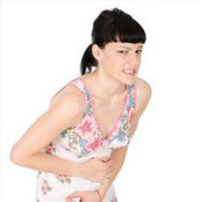
Sindirim yolu:Solunan havada bulunan tozların yutulması, kimyasal bulaşmış ellerin temizlenmeden yemek yenilmesi, sigara içilmesi veya yanlışlıkla yutma yoluyla, gaz, toz, buhar, duman, sıvı veya katı maddeler vücuda sindirim yoluyla da girebilir
Sindirim Yolu
İnsanlar zararlı kimyasal maddeleri farkında olmadan ağız yolu ile alabilirler. Yutulan zehirli bileşikler sindirim yollarında absorbe edilerek kan dolaşımına geçebilir. Bu duruma verilebilecek en çarpıcı örnek kurşun oksittir. Kurşun oksitle çalışılan işyerlerinde (akü fabrikaları gibi) işçiler sigara içmeden, herhangi birşey yemeden önce ve vardiya sonunda el ve ağızlarını iyice yıkamazlarsa ciddi sağlık sorunlarıyla karşılaşabilirler. Eğer zehirleyici toz yiyecekle veya tükürükle yutulduğunda vücut sıvısında çözünmez ise bağırsak yoluyla doğrudan dışarı atılır.
Endüstriyel zehirlenmeler genellikle kroniktir, seyrek olarak akut etkilenmelere de rastlanır. Bu nedenle etkilenmeler çoğu kez başlangıçta farkedilmemekte, belirtiler (semptomlar) ortaya çıktıktan sonra alınan önlemler ve tedavinin başarı oranları zaman zaman düşük olmaktadır.

Slide 6
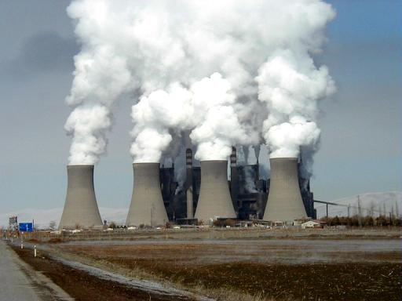
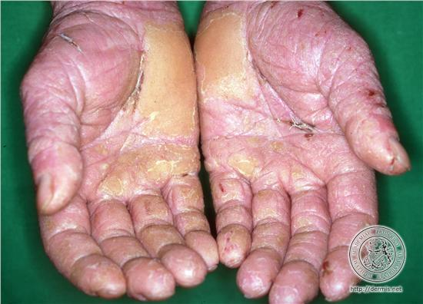
Absorbsiyon. Özel önlem alınmamış ve uyarı bulunmayan bazı kimyasallara dokunulması veya bu maddelerle koruyucusuz çalışılması, işçilerin pek çok kimyasalın zararlı miktarlarına deri yolu ile maruz kalmalarına neden olur. Deri yolu ile absorblanma genellikle sıvı haldeki kimyasalları için geçerli ise de, tozlarda eğer ter ile ıslatılırsa deriden emilebilir. Bazı kimyasallar hiçbir etki uyandırmadan deriden difüzlenebilir. Deride tahrişe neden olan NaOH, HCl, H2SO4 vb aşındırıcı maddelerin aksine bazı kimyasallarda herhangi bir tahriş hissedilmez. Bu da tehlikenin fark edilmemesine yol açabilir. Toluen, seyreltik soda vb. maddeler tarafından derinin koruyucu dış tabakası zarar görebilir ve bu durumda benzen, anilin, fenol gibi başka kimyasallar da deriden kan dolaşımına geçer. Ayrıca gözler de sıçrama veya buhar şeklinde bulunan maddeleri absorbe ederler

Slide 7
Endüstriyel Gazlar ve Tozlar
GAZLAR
A- Boğucu gazlar: Normal atmosferik basınçtaki hava da bulunan oksijen oranını hacimce % 18'lerin altına düşürerek havasızlıktan dolayı boğulmaya neden olurlar.
B- Tahriş edici gazlar
C- Sistemik zehir etkisi gösteren gazlar
TOZLAR

Slide 8
A-Boğucu gazlar:
Karbondioksit (C02), 5000 ppm (milyonda kısım olarak) : Şarap mahzenlerinde devamlı fermantasyon sonucu havaya fazla miktarda karışabilir. Karbonlu maddelerin tam yanması sonucu oluşur. Karbondioksitin basınç altında kuru hale getirilmesiyle elde edilen kuru buz (dry ice) soğutucularda kullanılırsa, soğutulan depolarda C02 oranı yükselebilir.
Metan (CH4) (e.l:5,3 -14,0): Bataklık gazı olarak bilinir, çünkü bitkilerin çürümesi ve ayrışması sonucu oluşur. Yurdumuzda en sık kömür ocaklarında karşılaşılmaktadır.
Etan (C2H6) : Çeşitli kimya sanayinde karşılaşılır.
Propan ve bütan (C3H8 ve C4H10) bütan için (e.l: 1,9 - 8,5): Evlerde ve işyerlerinde kullanılan sıvılaştırılmış petrol gazıdır (LPG). L.P.G. :1000 ppm; 1800 mg/m3.
Asetilen (C2H2), (e.l: 2,5 -81): Kaynak işlerinde ve bazı kimya endüstrisinde kullanılır.
Hidrojen ( e.l: 4,0-75), Akü şarj odalarında açığa .çıkabilir.
Azot, Argon, Neon, Helyum, Etilen ve Propilen gibi gazlar da bu sınıfa girer.

Slide 9
A-Boğucu gazlar:
Karbonmonoksit (CO), 50 ppm, (e.l: 12,5-74):
Benzinli veya motorlu taşıtların egzoz gazlarında %4-7 oranında bulunur. Bu yüzden garajda otobüs, otomobil çalışırsa veya kapalı yerlerde bu yakıtla herhangi bir motor çalışırsa ve havalandırma yeterli düzeyde olmazsa tehlike belirir. Egzoz boruları arızalı olan araçlarda CO gazı, sürücü veya yolcu oturma yerlerine sızarak zehirlenme yapabilir. Kok fabrikalarında, yüksek fırınlarda CO'e her zaman rastlanır.
Maden ocaklarında yangın sonucu, ya da metan gazının hava ile karışımından ibaret olan grizu gazı patlamaları sonucu, yoğun miktarda CO oluşur ve CO'le zehirlenme görülür. İşyerlerinde CO nedeniyle havasızlıktan boğulma olayları çoğu kez Pazartesi sabahları olur. Hafta sonu kapalı olduğundan soğumuş olan sistemler (fırınlar gibi) Pazartesi günü ısıtıldığında tam yanma olduğu halde baca gazları soğuk yüzeylere hızla çarpınca önemli miktarda CO oluşur.

Slide 10
A-Boğucu gazlar:
Hidrojen siyanür ( HCN ), 10 ppm, (e.l: 5,6 -40):
Sentetik lif ve plastik üretiminde, elektrolizle metallerin kaplanmasında, siyanür tuzları ve nitritlerinin üretiminde, böcek ve kemiricilere karşı öldürücü ilaç olarak kullanılır.
Hidrojen sülfür (H2S), 10 ppm, ( e.l: 4,0 - 44):
Orta düzeydeki konsantrasyonlarına bile maruz kalmada ani ölümlere neden olan gazların arasında hidrojen önemli bir yer tutar. Kükürt içeren maddelerle çalışma olan yerlerde, işçilere bu gazın süratle boğarak öldürme özelliği olduğu öğretilmelidir. Burada gözden uzak tutulması gereken bir durum da; düşük düzeyde ki hidrojen sülfür konsantrasyonuna maruz kalmaya alışık kişilerde yüksek düzeylerde (konsantrasyonlarda) koku alma duyuşunun uyarıcı olmayacağıdır. Yani salt duyu organlarıyla gazın arttığını sezinleyemez. Eğer hidrojen sülfür olan bir alanda işçilerden biri düşerse diğer işçiler o alanda uygun solunum yolları koruyucusu kullanmadan kazalıyı kurtarmaya girmemelidir.
H2S hayvansal ve bitkisel atıkların kokuşması sonucu oluşur. Kimya ve boya endüstrisinde, viskoz ve rayon ipliği yapımı gibi işlerde de karşılaşılabilir.

Slide 11
B- Tahriş edici gazlar
Amonyak ( NH3), 25 ppm, (17 mg/m3) ( e.l: 16 - 25 ):
Tekstil sanayi, sun'i gübre, üre, nitrik asit, bazı boyaların üretimi gibi işlerde karşılaşılır.
Klor ( CI2 ), 1 ppm , (3 mg/m3):
Tekstil ve kağıt endüstrisinde beyazlatıcı olarak, su ve sıvı atıkların dezenfeksiyon gibi işlerde, alüminyum pres döküm işlerinde ( dezoksidan olarak ) karşılaşılabilir.
Kükürtdioksit ( S02 ), 2 ppm ( 5 mg/m3):
Sülfürik asit üretiminde, tekstil ve un sanayinde beyazlatıcı olarak, selüloz ve kağıt endüstrisinde kullanılır. Kok fırınlarında, petrol rafinerilerinde, kükürt bazlı cevherlerin arıtılması işlerinde, kömür ve fuel-oil gibi kükürtlü yakıtların yanması sonucu oluşur.
Fosgen ( COCI2), 0,1 ppm ,(0,4. mg/m3): Klorlu bileşiklerin yüksek ısıyla etkileşimi sonucu (istenmeyen bir tepkime biçiminde) oluşur.
Azotoksitleri ( NOx ) : Savaş gazlarından biridir.
Nitrik asit üretimi, patlayıcı madde üretimi, nitrosellüloz ve bazı boyaların üretiminde oluşur. Ark kaynaklarında, dizel ve otomobil egzoz gazlarında bulunur.
Azotdioksit (NO2): 3 ppm, ( 6 mg/m3).

Slide 12
B- Tahriş edici gazlar
Ozon ( 03 ), 0,1 ppm, (0,2 mg/m3) :
Ark kaynakçılığında, röntgen odalarında, un, nişasta, şeker, kumaş v.b. maddelerin beyazlatılmasında kullanılır.
Formaldehit { HCHO ), 0,75 ppm(*), ( e.l: 7.0 - 73 ) :
Tekstil sanayinde, dericilikte, biracılıkta, su geçirmez kağıt yapımında, cam ve ayna işlerinde, sentetik reçine yapımında, suni tutkal ve çeşitli plastik madde üretiminde karşılaşılabilir.
Bor triflorür, Butadien, Dimetilamin, Hidrojen klorür, Hidrojen florür ve Metil amin'de bu sınıfa girer.

Slide 13
C- Sistemik zehir etkisi gösteren gazlar
Asrin ( AsH3 ), 0,05 ppm ,(0,2 mg/m3):
Arsenik içeren metallerin asitlerle temasa gelmesi gibi işlemlerde oluşur.
Stibin ( SbH3 ), 0,1 ppm, (0,5 mg/m3) :
Antimon içeren metallerin asitle reaksiyona girdiği proseslerde yan ürün olarak, akümülatörlerin aşırı şarj edilmesi gibi işlemler sonucu oluşabilir.
Fosfin ( PH3 ), 0,3 ppm , (0,4 mg/m3):
Sıcak fosforik asit ve asetilen gazı üretiminde fosfin tehlikesi vardır. Ayrıca alüminyum fosfat uygun olmayan depolarda nemlenirse fosfin gazı çıkma olasılığı vardır.
Nikel karbonil ( NiC04 ), 0,05 ppm, (0,35 mg/m3) Ni olarak :
Saf nikel üretiminde, metallerin kaplanmasında, elektronik ve plastik endüstrisinde, petrol saflaştırmasında ve hidrojenasyon olaylarında katalizör olarak nikel kullanıldığında karbonil oluşabilir.
Karbon sülfür { CS2), 10 ppm, (30 mg/m3), (e.l: 1.3 - 50) :
Bazı lak ve verniklerin üretiminde, viskos ipeği yapımı gibi işlerde karşılaşılabilir.

Slide 14
Tehlikeli Tozlar
Endüstride kullanılan bir terim olarak toz, havada asılı olarak kalabilen, büyüklüğü 0,1 ile 25 mikron arasında değişen katı partikülleri ifade eder.
5 mikronun üzerindeki tozlar, genellikle solunum problemi oluşturacak kadar uzun süre havada asılı kalamazlar.
Tozlar havaya çeşitli kaynaklardan dağılabilir. Örneğin, tozlu bir madde ile bir işlem yapılırken (kurşun oksit tozunun karıştırıcıya boşaltılırken veya talk tozu ile bir ürün tozlandırırken). Öğütme, ezme, patlama, sarsma ve delme gibi işlemlerle katı maddeler küçük ölçülere indirildiğinde, öğütme ve sarsma gibi mekanik hareketleri sağlayan cihazlar tozun havaya yayılması için gerekli enerji kaynağını da oluşturur.
Toz maruziyetini doğru olarak değerlendirebilmek için; kimyasal bileşimi, partikül büyüklüğü, havadaki toz derşimi ve dağılma özelliği gibi birçok faktörün bilinmesi gerekir.

Slide 15
Tehlikeli Endüstriyel Tozların Temel Sınıflandırması
Tozun Çeşidi | En Sık Oluştuğu İş Kodu | Reaksiyon Çeşidi
I. KUARTZ VE KUARTZ İÇEREN KARIŞIMLAR
Kömür, maden cevherleri, fluorspar (mermer gibi bir çeşit taş), kaya, kum | Madencilik, metalürji mühendisliği, inşaat malzemeleri ve inşaat, taş kesme, döküm işleri, kum püskürtme. | Noduler Fibrozis
Kaolin | Seramik endüstrisi (porselen, çömlekçilik, toprak işi, sıhhi tesisat, elektrik teçhizatı. | Noduler Fibrozis
Kuvarsit | Ateşe dayanıklı malzemeler (tuğlalar) | Noduler Fibrozis
Kuartz tozu , Kizelgur (yanmış) | Filtre ve izolasyon malzemesi üretimi | Noduler Fibrozis
II. ASBEST VE ASBEST İÇEREN KARIŞIMLAR
Ham asbest, krizotil, amfibol | Asbest madeni, üretimi, çeşitli malzeme yapımı (izolasyon, tekstil, sürtünme malzemesi- balata, yangın önleme). 3000 den fazla asbest içeren ürün vardır. | Difuz Fibrozis, Kanser
Asbestli çimento | inşaat endüstrisi ve bina malzemesi | Difuz Fibrozis, Kanser

Slide 16
Tozun Çeşidi | En Sık Oluştuğu İş Kodu | Reaksiyon Çeşidi
III. METALLER VE METAL BİLEŞİKLERİ
Alüminyum, alüminyum oksit | Fişekçilik sanayi (alüminyum tozları), zımpara maddesi üretimi, boksitin eritilmesi sonrasında çıkan alüminyum dumanı, hafif metal endüstrisi (kaynak ve alevle kesme), | Fibrozis
Berilyum, berilyum oksit | Metalürji, ışık tüpleri üretimi | Granuloma
Kadmiyum, kadmiyum oksit | Metalürji, elektro kaplama, boya endüstrisi (pigment-boyar madde) | Tahriş, sistemik zehir
Krom, krom oksit, kromatlar | Metalürji, elektro-kaplama, kaynak ve alevle kesme, pigment | Tahriş, kanser (+6 değerli krom bileşikleri kanserojendir. Örneğin: Alkali kromat, kromik oksit).
Sert metaller Demir | Sinterleme | Fibrozis
demir oksit | Metalürji, metal işleri (kaynak, alevle kesme, taşlama), boya endüstrisi (pigmentler- boyarmadde) | Fibrozis, Birikme (akciğerlerde)

Slide 17
IV. BİTKİ VE HAYVAN TOZLARI (ORGANİK)
Öğütülmüş ve ezilmiş hububat ve kepek | Hububat öğütülmesi ve depolanması, fırınlar | Tahriş, allerji
Kereste | Ağaç kaplama, mobilya endüstrisi (parlatma) | Tahriş, allerji
Hayvan derisi, tüyü , kılı ve pulu | Tarım, hayvanat bahçesi bakıcılığı, laboratuvar, hayvan bakıcılığı, kürkçülük | Tahriş, allerji
Enzimler | İlaç endüstrisi, temizlik tozu üretimi, yiyecek ve içecek endüstrisi | Tahriş, allerji (dermatitler)
Küflü saman, ot, tahıl ve kamış | Tarım, tahıl siloları | Allerjik alveolitis, difuz fibrozis
Tavuk, güvercin, muhabbet kuşu pisliği | Kümes hayvanları bakıcılığı ve hayvanat bahçeleri | Allerjik alveolitis, difuz fibrozis
Pamuk, keten, kenevir, jüt | Pamuk tarama, pamuk ve keten bükümü- taranması | Tahriş, bronkospazm

Slide 18
Biyolojik Tozlar
A-Fibrojenik Tozlar (solunumla akciğerlere ulaşıp birikme sonucu dokusal değişimle akciğerlerde fonksiyonel bozukluk yapan tozlar):
Silis (SiOa) ESP (TLV -TWA)(»)
(*) TLV-TVVA: Eşik sınır değer - Zaman ağırlıklı ortalama)
Kristal
Kuvars 0,1 mg/m3 (Solunabilir Toz)
Kristobalit 0,05 mg/m3 “ "
Silis (erimiş) 0,1 mg/m3 “ "
Tridmit 0,05 mg/m3 “ "
Tropoli 0,1 mg/m3 “ "
Silikatlar
Asbest (5 mikrometreden büyük olan)
Amosit (gri kahverengi asbest)…………..0,5 lif/cm3 (kanserojen)
Krizotil (beyaz asbest)………………………2 lif/cm3
Krosidolit (mavi asbest)…………………...0,2 lif/cm3
Talk (asbest liftleri içermeyen)……………...2 mg/m3 (solunabilir toz)
Mika (asbest liftleri içermeyen)……………..3 mg/m3
Kömür tozu…………………………………...2 mg/m3 (solunabilir toz da < %5 kuvars)

Slide 19
Biyolojik Tozlar
B- Toksik (zehirli) tozlar (genellikle metal bileşikleridir. Merkezi sinir sistemi, karaciğer, böbrek, kan v.b. organ veya dokular üzerinde akut ya da kronik etki yapan tozlar):
Kurşun (inorganik toz ve dumanları, Pb olarak) 0,15 mg/m3 (toplam toz)
Krom (metal ve tuzları 0,5 mg/m3) (kromun (+VI) değerli bileşikleri Cr olarak 0,05 mg/m3)
Kadmiyum (toz ve tuzları, Cd olarak)…………………………..0,05 mg/m3
Vanadyum , V206 olarak solunabilir toz ve dumanı ………….0,05 mg/m3
TNT (2,4,6-Trinitrotoluen)………………………………………… 0,5 mg/m3
Arsenik (kanserojen) ve çözünebilir
Bileşikleri arsenik (As) olarak……………………………………. 0,2 mg/m3
Dinitrofenol (8 saatlik zaman ağırlıklı ortalama: 0,2 mg/m3) (Not: İşçi sağlığı ve iş güvenliği ile ilgili bazı kuruluşlar bu madde için bir değer vermemektedir)

Slide 20
Biyolojik Tozlar
C-Allerjik tozlar (egzama veya astım yapan tozlardır):
Pamuk, keten, kenevir, sisal keneviri, jüt,
Platin bileşikleri (tuzları),
Tahta tozları,
Hayvan derileri ve postu, saçı, tüyü ve pulu,
Enzimler
D-Sıkıcı (inert) tozlar (solunumla akciğerlere ulaşmalarına rağmen akciğerlerde fonksiyonel bozukluk yapmayan tozlar):
ESD (TLV-TWA) 10 mg/m3 toplam toz <%1 kuvars, veya 5 mg/m3 solunabilir tozlardır.
Alimina (Al203), Kalsiyum karbonat, Sellüloz -kağıt lifi, Zımpara, Gliserin misti, Alçı taşı, Kaolin, Kireçtaşı, Magnezit, Mermer, Cam yünü, Pentaerythritol, Paris plasteri, Portland çimentosu, Ruj, Silikon, Silikon karbit, Nişasta, Sakoroz, Titanyum dioksit, Çinko stearat, Çinko oksit tozu.
(Not: Solunabilir toz: Aerodinamik eşdeğer çapı (0,5 - 5 mikron) büyüklüğünde belli kristal yapısı olan veya amorf toz ile çapı 3 mikrondan küçük, uzunluğu en az çapın 3 katı olan ipliksi (fibröz) asbest tozlarını ifade eder.

Slide 21
KİMYASAL | KİMYASALIN GEÇİMSİZ OLDUĞU MADDELER
Alkali metaller – Amonyak, susuz– | su, CO2, karbon tetraklorür ve diğer klorlu hidrokarbonlar civa, halojenler, kalsiyum-hipoklorit ve hidrojen florid
Amonyum nitrat – Anilin – | asitler, metal tozları, yanıcı sıvılar, kloratlar, nitritler, sülfür ve finely divided organik veya patlayıcı maddeler nitrik asit ve H2O2
Asetik asit – Asetilen | kromik asit, nitrik asit, hidroksil türevleri, etilen glikol, perklorik asit, peroksitler ve permanganatlar bakır (boru v.b.), halojenler, gümüş, civa ve bunları içeren maddeler
Aseton – Bakır – | konsantre sülfürik ve nitrik asit karışımları asetilen, azid’ler ve H2O2
Bromin – Civa – | amonyak, asetilen, butadien, butan, hidrojen, sodyum karbid, turpentin ve finely divided metaller asetilen, fulminik asit ve amonyak
Fosfor pentoksit – Gümüş – | su asetilen, oksalik asit, tartarik asit ve amonyum komponentleri
Hidrojen peroksit (H2O2) – Hidrojen sülfit – | kromium, bakır, demir, çoğu diğer metaller ve metal tuzları, yanıcı sıvılar ve diğer patlayıcı maddeler, anilin nitrik asit buharı ve oksitleyici gazlar

Slide 22
KİMYASAL | KİMYASALIN GEÇİMSİZ OLDUĞU MADDELER
Klorin – | amonyak, asetilen, butadien, benzen ve diğer petrol fraksiyonları, hidrojen, sodyum karbid, turpentin
Kromik asit – | asetik asit, naftalen, kamfur, alkol, gliserol, turpentin ve diğer yanıcı sıvılar
Nitrik asit – | asetik asit, kromik asit, hidrosiyanik asit, anilin, karbon, hidrojen sülfit, kolayca nitratlanan sıvılar, gazlar ve diğer maddeler
Parlayıcı sıvılar – | gümüş ve civa
Perklorik asit – Potasyum permanganat | amonyum nitrat, kromik asit, H2O2, nitrik asit, sodyum peroksit ve halojenler
– Sodyum – Sodyum | gliserol, etilen glikol, benzaldehid ve sülfürik asit
Sodyum peroksit – | karbon tetraklorit, CO2 ve su ile
Sülfürik asit– | kurşun, bakır ve diğer metaller (sıklıkla prezervatif olarak kullanılan bu madde metallerle kararsız, patlayıcı bileşikler oluşturur; eğer lavaboya dökülürse metal parçalar maddeyi tutarlar ve tesisatçı çalışırken borular patlayabilir.) herhangi bir oksitleyici madde ile, örn; methanol, glasial asetik asit, asetik anhidrid, benzaldehid, karbon disulfit, gliserol, ethil asetat ve furfural kloratlar, perkloratlar, permanganatlar ve su

Slide 23
Bazı Geçimsiz Kimyasallarının Etkileşimleri Sırasında Ortaya Çıkabilecek Tepkimeler
Başlıca kimyasal veya kimyasal grupları | Geçimsiz olduğu kimyasallar | Yüksek ısı yayan (ekzotermik) reaksiyon | Kendiliğinden alev alma | Toksik gaz salınımı
Güçlü mineral asitler (HCl, H2SO4, HNO3) | Su Güçlü bazlar | ++
Güçlü mineral asitler (HCl, H2SO4, HNO3) | Siyanidler Azidler Sülfürler Hipokloritler |  |  | ++++
HClO4 | Yanıcı organik madde (tahta, pamuklu, kağıt) Alkoller (metanol, etanol, glikol, gliserol) | ++ | ++
Güçlü mineral bazlar (NaOH, KOH, NH4OH) | Su Güçlü asitler | ++
Güçlü oksitleyici ajanlar (KMnO4, CrO3, O3) | Etilen hidrokarbonlar Güçlü indirgeyiciler | ++ | (++)

Slide 24
TEHLİKELİ KİMYASALLARIN SINIFLANDIRILMASI
BM tarafından hazırlanan tavsiye kararı gereğince kimyasallar 9 sınıfa ayrılmaktadır
Patlayıcı Maddeler
Sıkıştırılmış, Sıvılaştırılmış Basınç Altında Yoğunlaştırılmış Parlayıcı, Parlayıcı Olmayan ve Zehirli Gazlar
Kolaylıkla Parlayabilen Sıvılar
Kolaylıkla Parlayabilen Katılar
Zehirli Olabilecek Maddeler ve Enfeksiyona Neden Olabilecek Maddeler
Oksidan Maddeler, Organik Peroksitler
Radyoaktif maddeler
Aşındırıcı Maddeler
Diğer Zararlı Maddeler

Slide 25
Uluslararası sınıflandırma sistemlerinin yarıdan fazlası, kimyasal ürünün miktarı veya çevredeki emisyonu esas alınarak düzenlenmiştir. Kimyasalların sınıflandırılmasında en yaygın kriterlerden biri de, öldürücü doz (LD50) ve öldürücü konsantrasyonun (LC50) esas alınmasıdır. Katı, sıvı ve gaz halindeki kimyasalların sağlık zararı dikkate alınarak kimyasalın derişimine göre de sınıflandırmalar bulunmaktadır.
• Zehirli ve zararlı maddelerin yutulması, deriden alınması veya solunması durumunda ani ölüme neden oldukları derişimleri
• Ölüme neden olmayan ancak kalıcı etki bırakan zehirli ve zararlı maddelerin kalıcı etki yaptıkları derişimleri
• Tekrarlanan veya sürekli olan etkilenme sonucu ciddi etkiler gösteren zehirli ve zararlı maddelerin ciddi hasar verdikleri derişimleri
• Aşındırıcı ve tahriş edici maddelerin yanıklara, gözde, ciltte tahrişe neden oldukları derişimleri
• Zararlı ve tahriş edici maddelerin göze ve solunum yoluna zarar verdikleri derişimleri
• Kansere ve mutajenik etkilere sebep olan zehirli ve zararlı maddelerin kansere, anormal doğumlara, doğurganlık üzerinde olumsuz özelliklerine sebep oldukları derişimleri gibi.

Slide 26
Avrupa Birliği üç aşamalı toksik seviye kabul ederek kimyasalları sınıflandırmaktadır
Avrupa topluluğunun sınıflandırması
• Çok toksik,
• Toksik
• Zararlı
• Parlayıcı
• Patlayıcı
• Oksitleyici
• Reaktif
• Zehirli
• Tahriş edici
• Hassasiyet oluşturucu
• Kanserojen olan
• Üremeyi etkileyen
• Mutajenik etkileri olanlar
• Çevreye zarar verenler kimyasallar sınıflama içine alınmıştır

Slide 27
KİMYASALLARIN İSİMLENDİRİLMESİ
Kimyasalların isimlendirilmesi uluslararası kriterlere göre birkaç şekilde yapılmaktadır. Özellikle organik maddelerin isimlendirilmesinde farklı isimlendirme sistemleri vardır. Ayrıca kimyasalların yaygın kullanılan ticari isimleri de bulunmaktadır. Kimyasal maddenin kimyasal ismi içindeki maddeler değişmediği sürece değişmez. Ancak farklı isimlendirme sistemleri nedeniyle değişik isimlendirilebilir, bu nedenle sinonim ismi de belirtilmelidir
Örneğin;
¬ benzen-benzol,
¬ benzin-gazolin,
¬ etil alkol-etanol-alkol,
¬ hidrojen bromür-bromik asit,
¬ hidrojen klorür-hidroklorik asit- tuz ruhu,
¬ nitrik asit-kezzap,
¬ kerosen-gazyağı,
¬ nitrojen oksit-azot oksit,
¬ sodyum hidroksit- kostik soda
Ticari ismi her zaman değişebilir. Bu nedenle etiketlerde, malzeme güvenlik formlarında vb. lerinde kimyasalın ismi ile birlikte kullanımdaki isminin ve özelliklerinin açıkça, anlaşılır biçimde ve uluslararası semboller hariç kullanılan ülkedeki resmi dil dikkate alınarak belirtilmesi önemlidir.

Slide 28
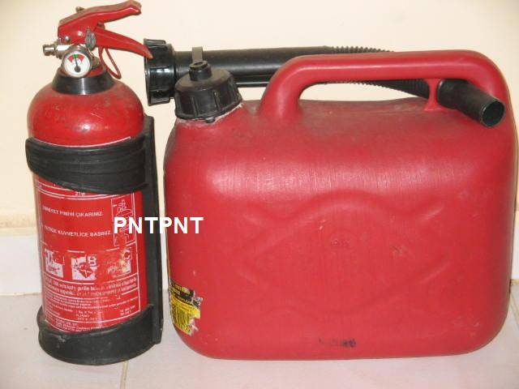
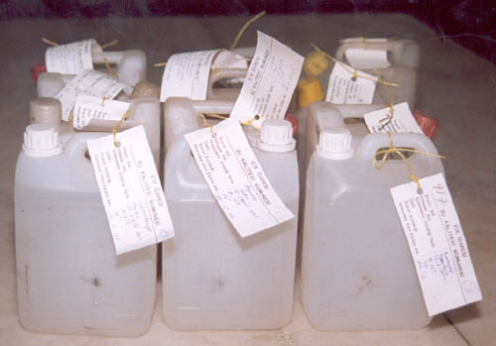
ETİKETLER
Kimyasal madde kapları ve bidonlarının üzerindeki etiketlerde önemli bir bilgi kaynağıdır. Etiketler her zaman kapların üzerinde bulunmalı ve etiketle belirtilen madde ile kabın içindeki kimyasal maddeler aynı olmalıdır.
Tüm kimyasalların, özelliğini (kimyasal formülü fiziksel özelliği ve ticari ismi) açıkça belirtecek şekilde etiketlenmesi, zararlı kimyasalların etiketlerinde ayrıca zararlı, zehirli, patlayıcı vb özelliğini belirten sembolün, güvenlik ve risk numarasının bulunması gerekir.
Ayrıca etiketler üzerinde de ürün adı, tehlike uyarısı, maruziyet durumunda belirtiler, ilk yardım, ve üretici- sağlayıcı firmanın ismi ve irtibat numaraları bulunmalıdır..
Etikette ürünün içindeki kimyasalın adının belirtildiğine ve tehlikelerin yol açabileceği tahribatlar açısından bilgilerin yer alıp almadığına dikkat edilmelidir.

Slide 29
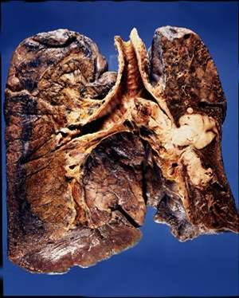
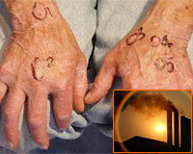
Kanserojen Maddeler
Kanserojen maddeler içerisinde sigara dumanı, pestisitler, asbest, ağır metaller (kurşun, cıva, kadmiyum), benzen ve nitrozaminler gibi maddeler bulunmaktadır.
Bazı endüstri alanlarında çalışan işçilerde normal nüfusta görülmesi beklenmeyen kanser tiplerine rastlanmaktadır. Örneğin, mezotelyoma çok nadir görülen bir kanserdir ve sıklıkla asbest elyafa maruz kalan insanlarda görülür.
Polivinil klorür (PVC) boruların ve diğer malzemelerin başlangıç maddesi olan Vinil klorür, ender rastlanan bir çeşit karaciğer kanserine neden olmaktadır.

Slide 30
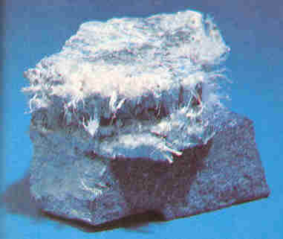
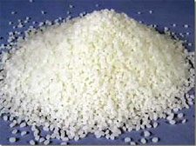
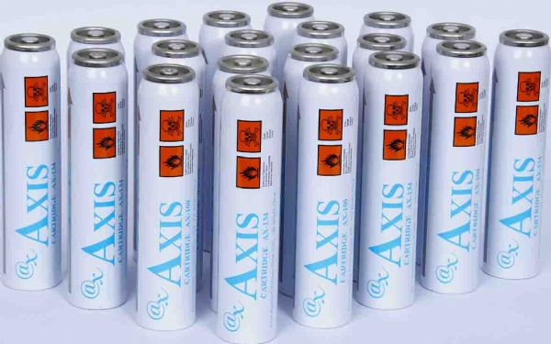

Kanserojenler
*Arsenik bileşikleri
*Akrilonitril
*Asbest
*Kadmiyum bileşikleri
*Benzen
* Karbon tetraklorür
*Benzidin
*Kloroform
*Beta-naftalinamin
*Etilenoksit
*Kromoksit
* Nikel tozu
*Krom tozu
*0-Toluidin
*Kurşun arsenat
*Vinil Klorür
*Sodyum arsenat

Slide 31
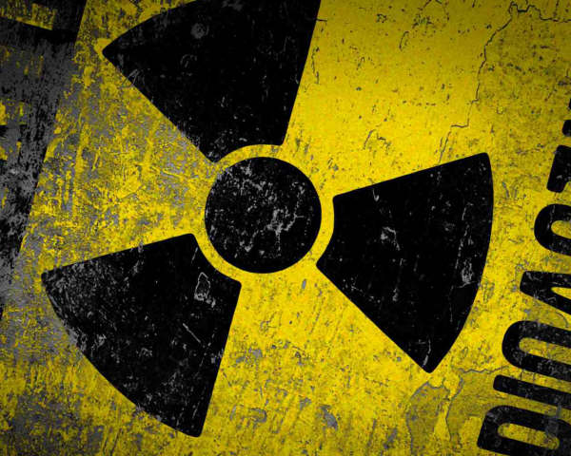
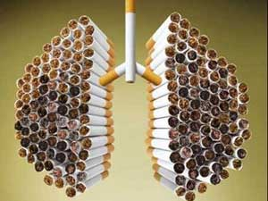
MUTAJEN MADDELER
Sigara dumanındaki ve hava kirliliğinden kaynaklanan kimyasal madde ve gazlar, birinci dereceden mutajenler arasındadır. Özellikle güneş'teki patlamalar esnasında dünya'ya gelen ışınlar mutajendir

Slide 32
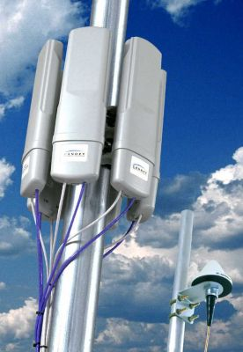
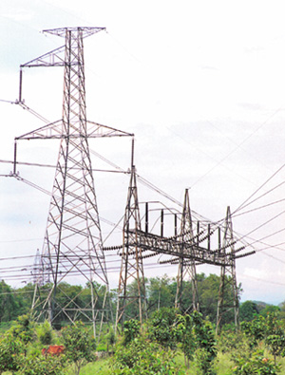
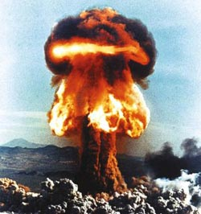
Mutajen maddelerin yol açtığı hastalıklara örnek olarak kanser verilebilir. bununla birlikte radyoaktif maddeler gibi bazı mutajen maddeler insanların üreme hücrelerini, yani gelecek nesilleri etkilemektedir.
Bununla birlikte, radyoaktif maddeler ve elektrik santralleri, mobil telefon baz istasyonları, ve her türlü elektrikli cihaz tarafından oluşturulan manyetik alanlar mutajen etkenler arasındadır.

Slide 33
TOKSİK MADDELER
Ağız yoluyla alınma ya da bir şekilde emilmeyle biyolojik sistemlerde hasar veya ölüm oluşturan maddeler zehir ya da Toksin, bu maddeleri inceleyen bilim dalına ise Toksikoloji denir.
Hücrelere ve yaşayan dokulara kimyasal, biyokimyasal ya da radyoaktif nitelikte zararlar veren her türlü maddedir.
Zehrin en tipik özelliği bu zararlı etkisini en küçük dozlarda bile göstermesidir.

Slide 34
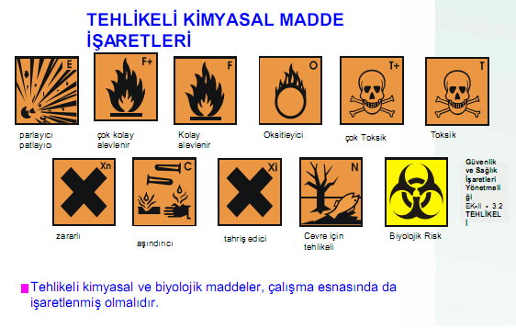

Slide 35
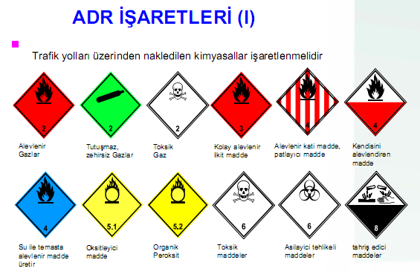
ADR: European agreement concerning the international carriage of dangerous goods by road

Slide 36
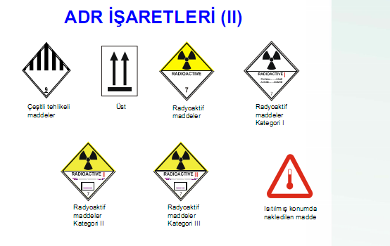

Slide 37
Kolaylıkla tutuşabilen ve hızla yanan gazlar
* Asetilen
*Bütan
*Propan
*Doğalgaz
*Metan
*Hidrojensülfür(kükürtlü hidrojen)
*Etilenoksit
*Hidrojen
*Hidrojensiyanür
*Formaldehit

Slide 38
